Slide 1
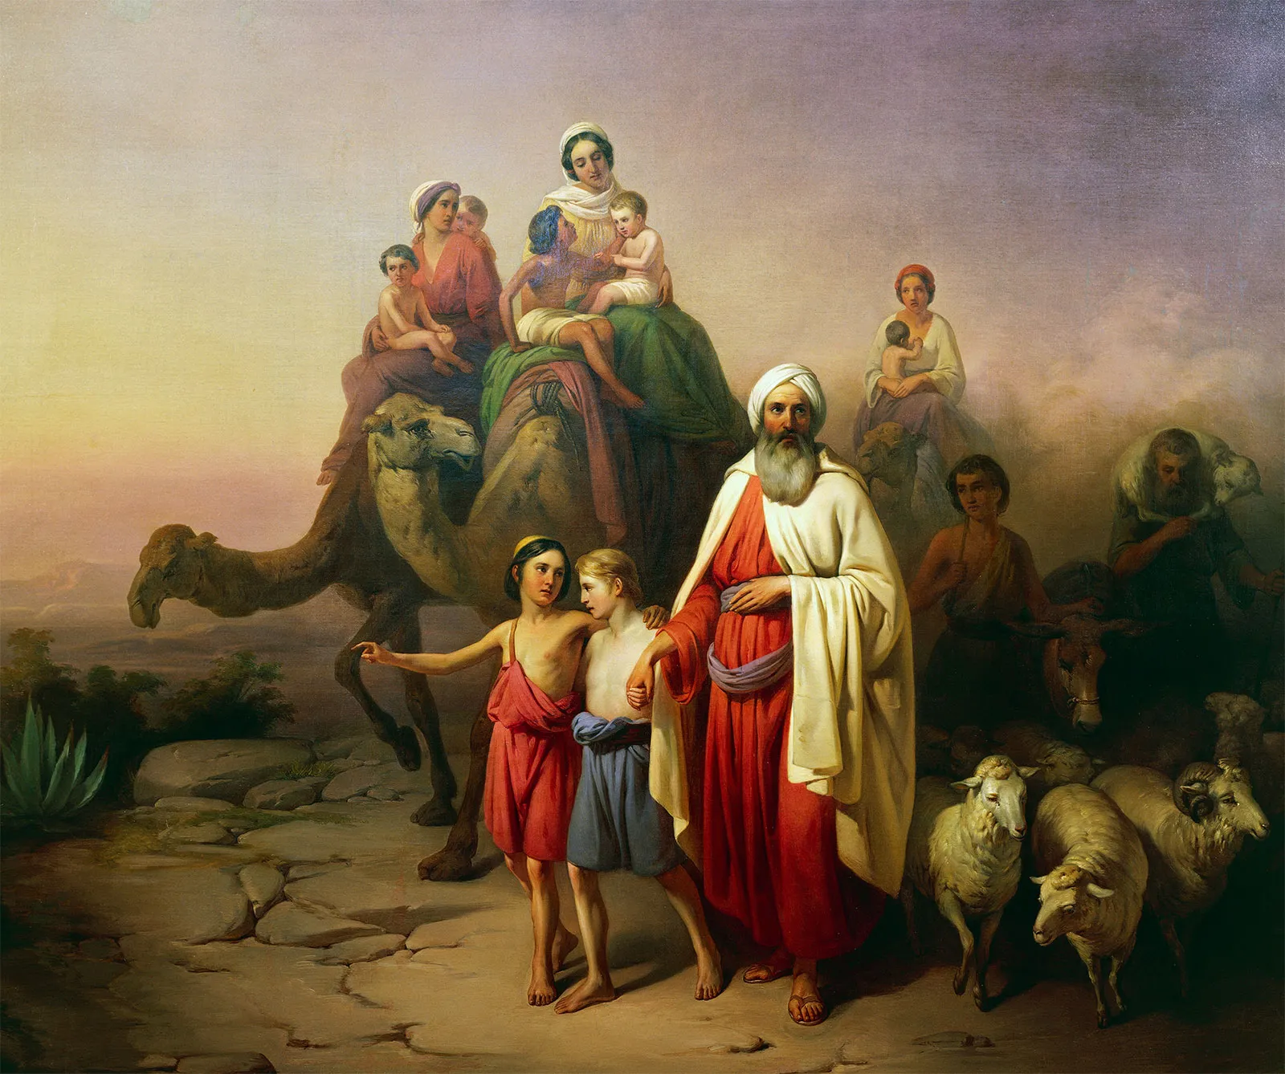
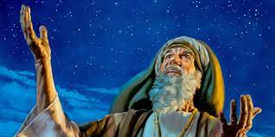
CTC BS Book of Romans
บทที่ 9 บิดาแห่งความเชื่อ---อับราฮัม 4:1-25 (2)

Slide 2
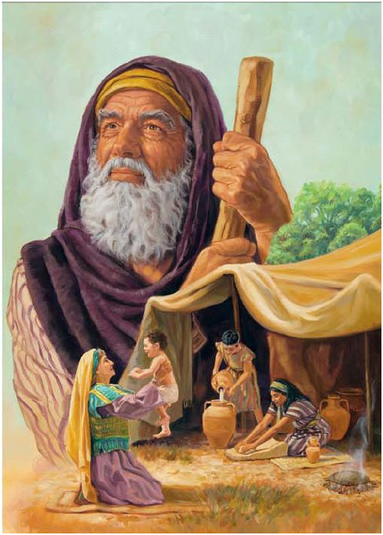

Slide 3
😐😐เปาโลเน้นย้ำถึงพันธกิจที่พระเจ้ามอบหมายให้อับราฮัมสำหรับโลก:
ปฐมกาล 12:3 เราจะอวยพรคนที่อวยพรเจ้า เราจะสาปคนที่
แช่งเจ้า >> บรรดาเผ่าพันธุ์ทั่วโลกจะได้พรเพราะเจ้า
ปฐมกาล 18:18 แน่ทีเดียวอับราฮัมจะเป็นประชาชาติใหญ่โต
และมีกำลังมาก และประชาชาติทั้งหมดในโลกจะได้
รับพรก็เพราะเขา
ปฐมกาล 22:18 ประชาชาติทั้งหมดในโลกจะได้ พรเพราะ
เชื้อสายของเจ้า เพราะว่าเจ้าเชื่อฟังเรา”
>>เปาโลเน้นย้ำว่าผู้ที่เชื่อแล้วจะต้อง
นำพรของพระเจ้า
มาสู่โลกที่พระเจ้าทรงสร้างขึ้น

Slide 4
😐😐😐😐สรุปแล้ว เปาโลเน้นย้ำถึงโลกที่พระเจ้าสร้าง ในขณะที่พระเยซูกำลังหมายถึงโลกที่ถูกครอบงำโดยมาร ดังนั้นสิ่งที่พระเยซูทรงอธิษฐานอ้อนวอนพระบิดาบนสวรรค์คื
ยอห์น 17:15
¹⁵ข้าพระองค์ไม่ได้ขอให้พระองค์เอาพวกเขาออกไปจากโลก แต่ขอให้ปกป้องเขาไว้ให้พ้นจากมารร้าย
😐😐จากคำอธิษฐานของพระเยซูเจ้าและคำสอนของเปาโล เราควรมีชีวิตอยู่ในโลกนี้อย่างไร?
อยู่ในโลกโดยไม่ถูกควบคุม นำพระพรของพระเจ้ามาสู่โลก

Slide 5
“ไม่ได้มาโดยธรรมบัญญัติ
แต่มาโดยความชอบธรรมที่เกิดจากความเชื่อ”
😐😐คนบาปไม่สามารถนำผู้อื่นไปสู่
พระพรต่อพระพักตร์พระเจ้าได้
โรม 3:20 เพราะว่าในสายพระเนตรของพระเจ้า ไม่มีใครถูกชำระให้ชอบธรรมได้ โดยการประพฤติตามธรรมบัญญัติ เพราะว่าธรรมบัญญัตินั้นทำให้เรารู้จักบาป
มีเพียง "คนชอบธรรมเท่านั้นที่มีชีวิตอยู่โดยเชื่อในพระเจ้า"
(ฮาบากุก 2:4)
มีรากฐานของชีวิต(ความเชื่อ) >> มีการสำแดงของชีวิต(ดำเนินชีวิตตามกฎบัญญัติโดยพระคุณของพระเจ้า) >>ชีวิตแบบคนชอบธรรม

Slide 6
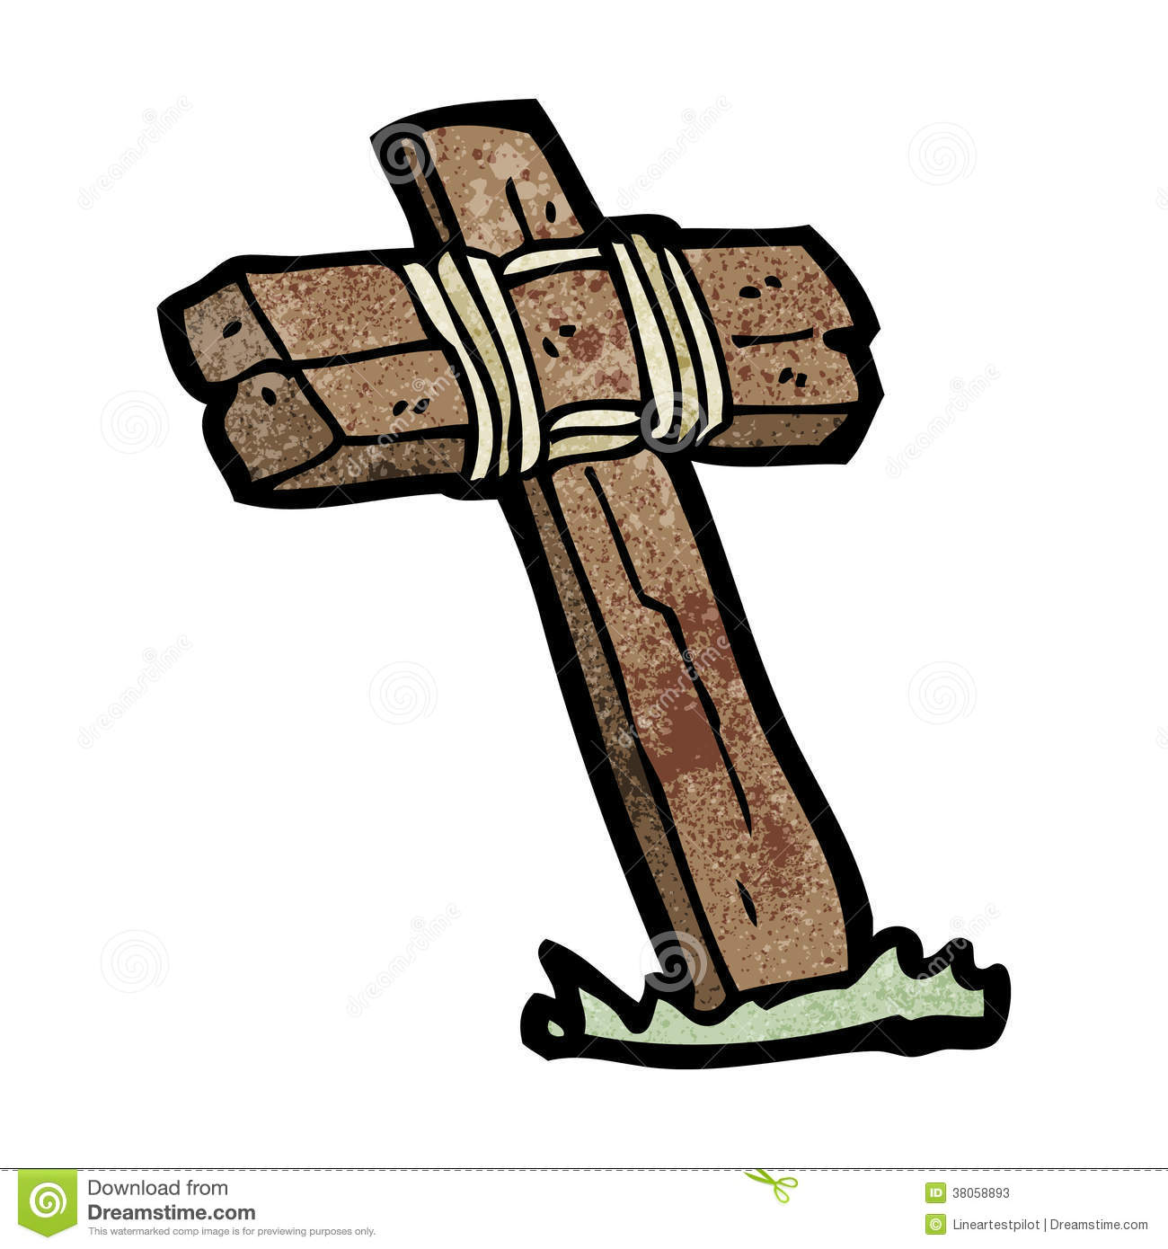

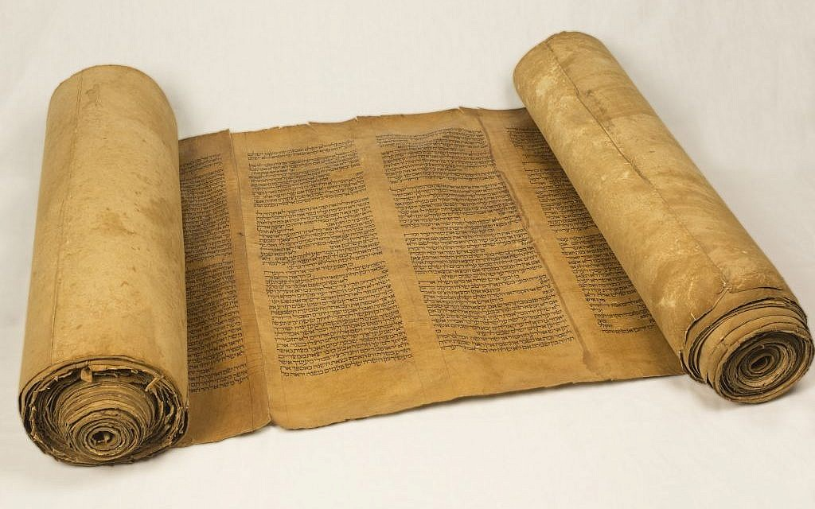
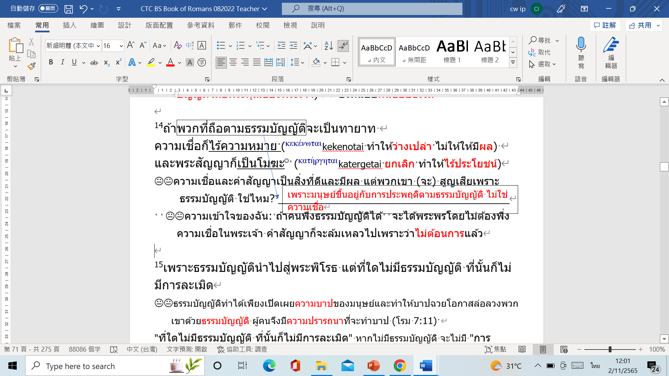

Slide 7
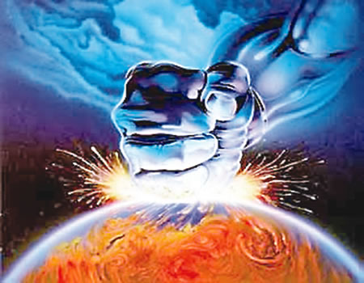
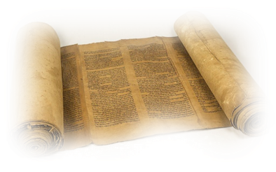
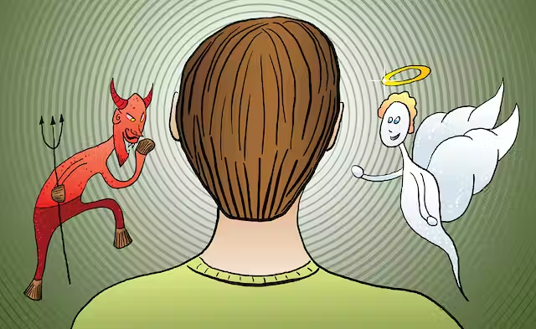
¹⁵เพราะธรรมบัญญัตินำไปสู่พระพิโรธ
แต่ที่ใดไม่มีธรรมบัญญัติ ที่นั้นก็ไม่มีการละเมิด
😐😐ธรรมบัญญัติทำได้เพียงเปิดเผยความบาป
ของมนุษย์และทำให้บาปฉวยโอกาสล่อลวงพวกเขา
ด้วยธรรมบัญญัติ
ผู้คนจึงมีความปรารถนาที่จะทำบาป (โรม 7:11)

Slide 8
"ที่ใดไม่มีธรรมบัญญัติ ที่นั้นก็ไม่มีการละเมิด"
หากไม่มีธรรมบัญญัติ จะไม่มี "การละเมิดที่ประจักษ์"
หากไม่มีธรรมบัญญัติ (เราจะไม่รู้ว่าการละเมิดคืออะไร: ความรู้สึกผิดบาป)
เมื่อไม่มีธรรมบัญญัติ บาปก็มีอยู่แล้ว แต่ไม่ได้แสดงให้เห็น
ลักษณะที่แท้จริงของมัน และจะไม่สามารถมองเห็นคำ
พิพากษาที่บัญญัติไว้โดยธรรมบัญญัติได้
แต่เมื่อการล่วงละเมิดปรากฏภายใต้อิทธิพลของธรรมบัญญัติ ผู้คนจะถูกพิพากษาโดยธรรมบัญญัติเพื่อตัดสินว่าพวกเขาจะถูกลงโทษ ดังนั้นหากคนยึดถือตามธรรมบัญญัติก็มีผลอย่างเดียวคือ:
ถูกพิพากษาตามธรรมบัญญัติ

Slide 9
¹⁶เพราะเหตุนี้ การเป็นทายาทนั้นจึงขึ้นอยู่กับความเชื่อ เพื่อจะได้เป็นตามพระคุณ เพื่อรับรองพระสัญญานั้นแก่ลูกหลานของอับราฮัมทุกคน ไม่ใช่แก่ลูกหลานที่ถือธรรมบัญญัติเท่านั้น แต่แก่ลูกหลานที่มีความเชื่อเช่นเดียวกับอับราฮัมผู้เป็นบิดาของเราทุกคน
😐😐ข้อนี้เป็นข้อสรุปของข้อที่ 13-15 และความหมายมีดังนี้:
(1) “การเป็นทายาทนั้นจึงขึ้นอยู่กับความเชื่อ เพื่อจะได้เป็นตามพระคุณ” คำสัญญาที่อับราฮัมได้รับนั้นมีพื้นฐานมาจากความเชื่อที่จะรับพระคุณของพระเจ้า คำสัญญา ความเชื่อ และพระคุณอยู่ในประเภทเดียวกัน และพระสัญญามาจากสิ่งที่พระคริสต์ทรงจ่ายราคาแทนการกระทำของเรา แล้วไม่ต้องการงานของมนุษย์ที่จะบริจาคต่อ ดังนั้นมันเป็นของพระคุณ

Slide 10
(2) เพื่อรับรองพระสัญญานั้นแก่ลูกหลานของอับราฮัมทุกคน
เนื่องจากคำสัญญาไม่ได้อยู่บนพื้นฐานของการปฏิบัติตามธรรมบัญญัติ ทุกคนที่สืบเชื้อสายของอับราฮัมมาย่อมมีความแน่นอนที่จะรับคำมั่นสัญญานี้
(3) "ไม่ใช่แก่ลูกหลานที่ถือธรรมบัญญัติเท่านั้น แต่แก่
ลูกหลานที่มีความเชื่อเช่นเดียวกับอับราฮัม"
คำว่า "ลูกหลานที่ถือธรรมบัญญัติ" หมายถึงพวกชาวยิว "ลูกหลานที่มีความเชื่อเช่นเดียวกับอับราฮัม"หมายถึงคนต่างชาติที่ไม่ได้เข้าสุหนัต อับราฮัมจึงมีทายาทสองกลุ่มใหญ่ กลุ่มหนึ่งเป็นชาวยิวที่ตามธรรมบัญญัติ อีกกลุ่มหนึ่งเป็นผู้เชื่อในชาวต่างชาติที่ไม่ได้เข้าสุหนัตแต่เป็นทายาทแห่งจิตวิญญาณ (ด้วยความเชื่อ)ของอับราฮัม ๒ กลุ่มนี้มาอยู่ด้วยกันก็เป็นลูกหลานของ อับราฮัมเหมือน"ดวงดาวบนท้องฟ้า" และ "ทรายที่ชายทะเล" (ปฐมกาล 22:17)

Slide 11

¹⁷ตามที่มีคำเขียนไว้ในพระคัมภีร์ว่า “เราได้ให้เจ้าเป็นบิดาของชนหลายชาติ”
ปฐมกาล 17:4-5
⁴“นี่คือพันธสัญญาของเรากับเจ้า เจ้าจะเป็นบิดาของประชาชาติมากมาย ⁵ ชื่อของเจ้าจะไม่ใช่อับรามอีกต่อไป เจ้าจะมีชื่อใหม่คืออับราฮัม เพราะเราให้เจ้าเป็นบิดาของประชาชาติมากมาย
😐😐ความเขื่อของอับราม: ปฐมกาล 15:2-4 ____________
พระสัญญาของพระเจ้า: ปฐมกาล 15:5 ______
>>15:6 อับราม______
เฉพาะพระพักตร์พระองค์ที่ท่านเชื่อ คือพระเจ้าผู้ทรงให้ชีวิตแก่คนที่ตายแล้ว และทรงเรียกสิ่งที่ยังไม่ได้เกิด ให้มีขึ้น
ไม่มีลูกของตน
จะมี
เชื่อ

Slide 12
¹⁸แม้ดูว่าจะหมดหวังแล้ว
แต่อับราฮัมยังเชื่อว่าจะได้เป็น
“บิดาของชนหลายชาติ”
ตามคำที่ได้ตรัสไว้แล้วว่า
“พงศ์พันธุ์ของเจ้าจะมากมายอย่างนั้น”
“สิ่งที่ยังไม่ได้เกิด”
“ดูว่าจะหมดหวังแล้ว”หมายความว่าอะไร?

Slide 13
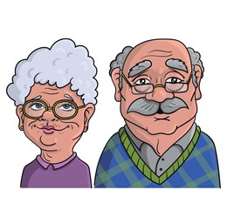
หมดหวัง หมดหวัง…
ปฐมกาล 17:15-17
¹⁵พระเจ้าตรัสกับอับราฮัมว่า “ส่วนซารายภรรยาของเจ้านั้น เจ้าอย่าเรียกชื่อนางว่า ซาราย แต่จงเรียกชื่อนางว่า ซาราห์ ¹⁶เราจะอวยพรนาง และยิ่งกว่านั้นอีก โดยนางนี่แหละ เราจะให้บุตรชายคนหนึ่งแก่เจ้า เราจะอวยพรนาง และนางจะให้กำเนิดชนหลายชาติ กษัตริย์ของชนหลายชาติจะมาจากนาง” ¹⁷อับราฮัมจึงซบหน้าลงหัวเราะและคิดในใจว่า “ชายผู้มีอายุหนึ่งร้อยปีแล้วจะมีบุตรได้หรือ? ซาราห์ผู้มีอายุเก้าสิบปีแล้วจะคลอดบุตรหรือ?”
90 100

Slide 14
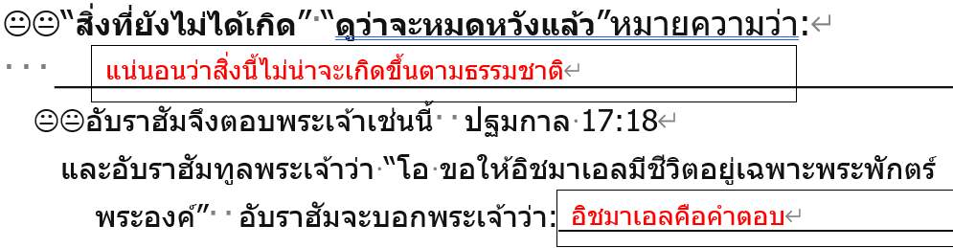
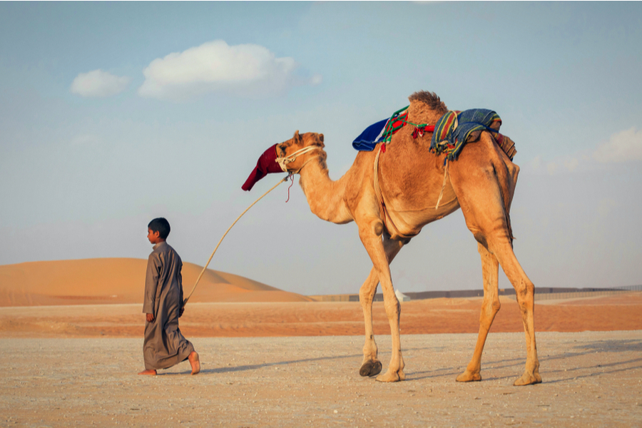
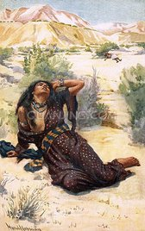

Slide 15
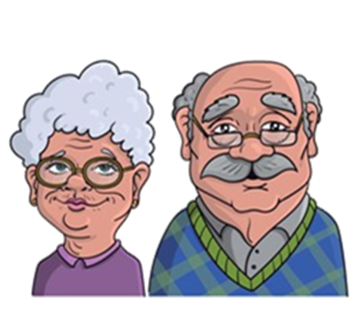
¹⁹ความเชื่อของท่านไม่ได้ลดน้อยลงเลย เมื่อท่านพิจารณาดูสังขารของท่าน ซึ่งเปรียบเหมือนตายไปแล้ว (เพราะท่านมีอายุประมาณร้อยปีแล้ว) และเมื่อคำนึงถึงครรภ์ของนางซาราห์ว่าเป็นหมัน
😐😐เราจะเห็นความเชื่อของอับราฮัมในพระเจ้าได้อย่างไร?
90 100

Slide 16
ปฐมกาล17:23-27
²³อับราฮัมจึงนำอิชมาเอลบุตรชายของท่าน และทุกคนที่เกิดในบ้านของท่าน และทุกคนที่ท่านเอาเงินซื้อมา คือผู้ชายทุกคนที่อยู่ในบ้านของอับราฮัม ให้เขาเข้าสุหนัตตัดหนังหุ้มปลายองคชาตของเขาในวันเดียวกันนั้น ดังที่พระเจ้าตรัสไว้กับท่านทุกประการ ²⁴อับราฮัมมีอายุ 99 ปี เมื่อท่านเข้าสุหนัตตัดหนังหุ้มปลายองคชาตของท่าน ²⁵และอิชมาเอลบุตรชายของท่านอายุ 13 ปี เมื่อเขาเข้าสุหนัตตัดหนังหุ้มปลายองคชาตของเขา ²⁶อับราฮัมและอิชมาเอลบุตรชายของท่านเข้าสุหนัตในวันเดียวกันนั้น ²⁷พวกผู้ชายทุกคนที่อยู่ในบ้านของท่าน คือพวกที่เกิดในบ้านและที่เอาเงินซื้อมาจากคนต่างด้าวก็เข้าสุหนัตพร้อมกับท่าน >>😐😐
การเข้าสุหนัตของทั้งครอบครัวแสดงให้เห็นว่าทั้งครอบครัวเป็นของพระเจ้า

Slide 17
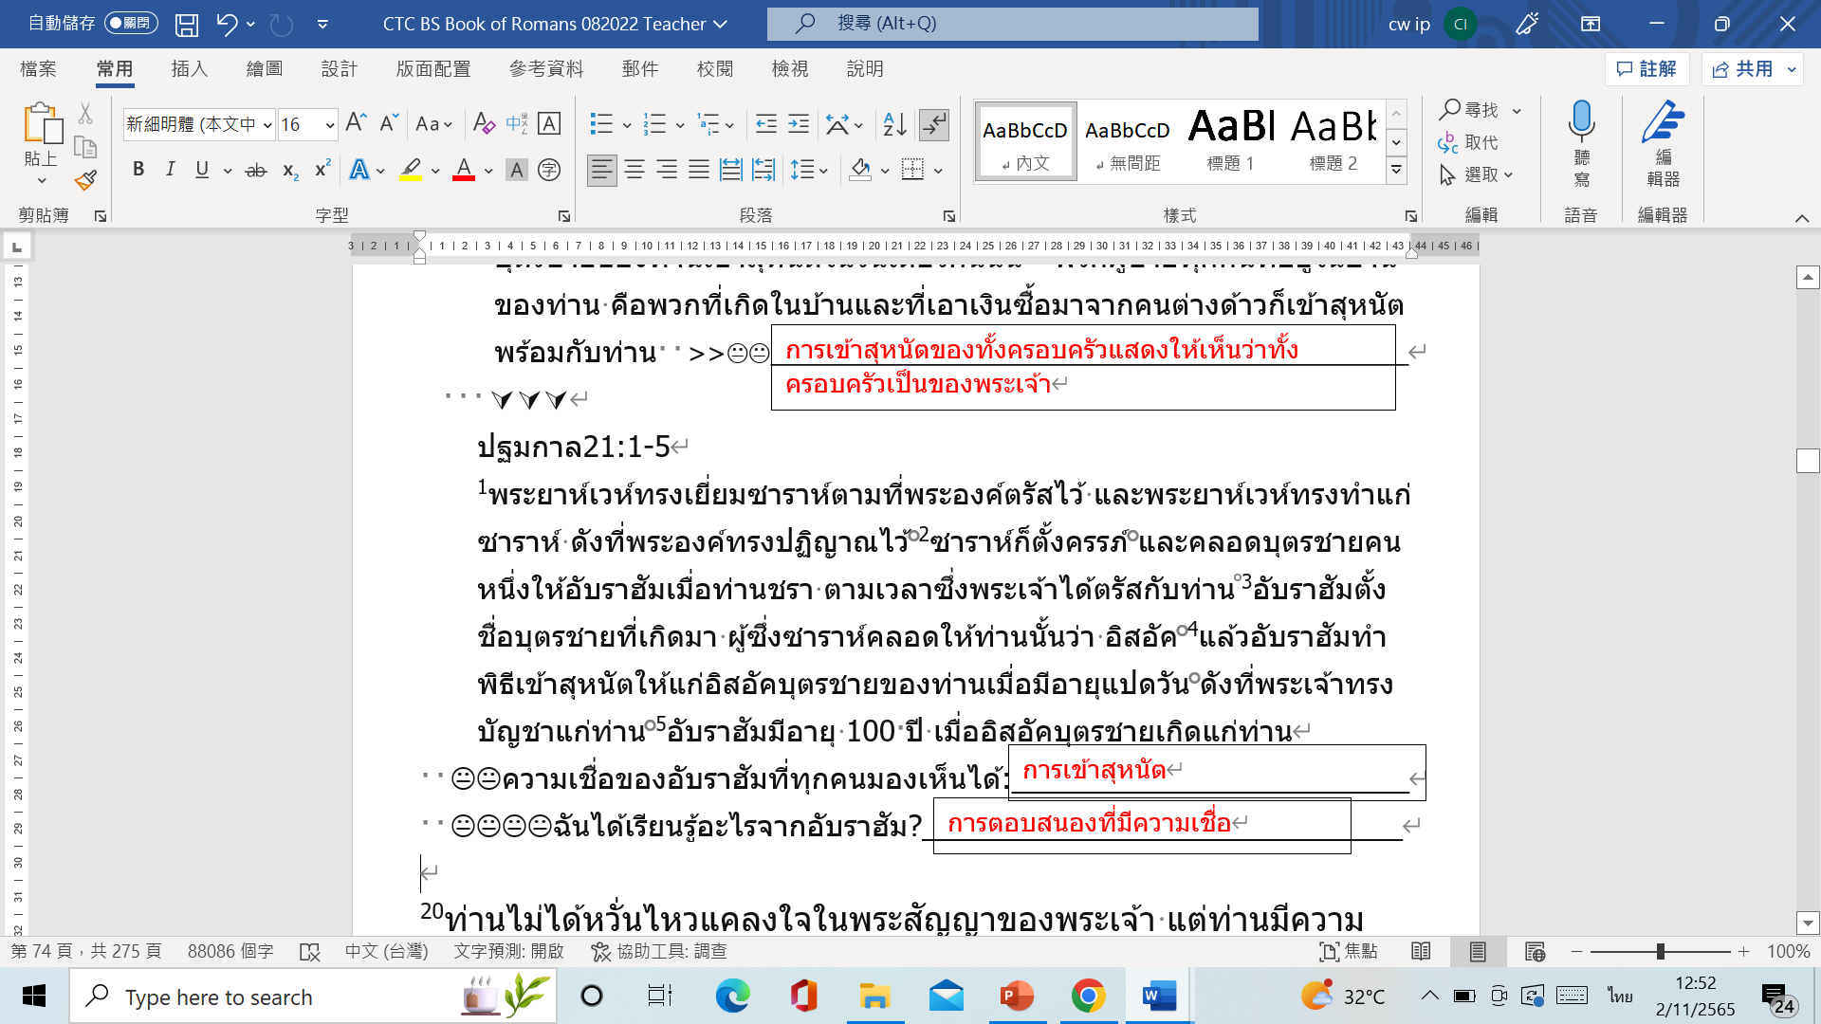

Slide 18
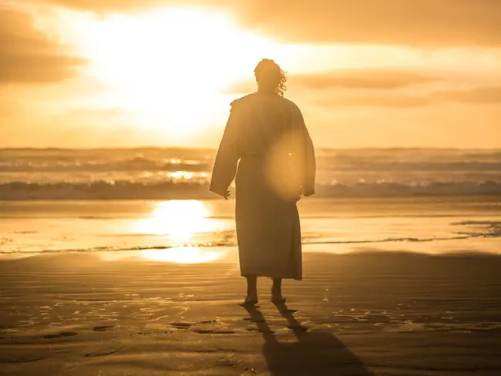
²⁰ท่านไม่ได้หวั่นไหวแคลงใจในพระสัญญาของพระเจ้า แต่ท่านมีความเชื่อมั่นคง จึงถวายเกียรติแด่พระเจ้า
²¹ท่านเชื่อมั่นว่า พระเจ้าทรงสามารถทำสิ่งที่ทรงสัญญาได้

Slide 19
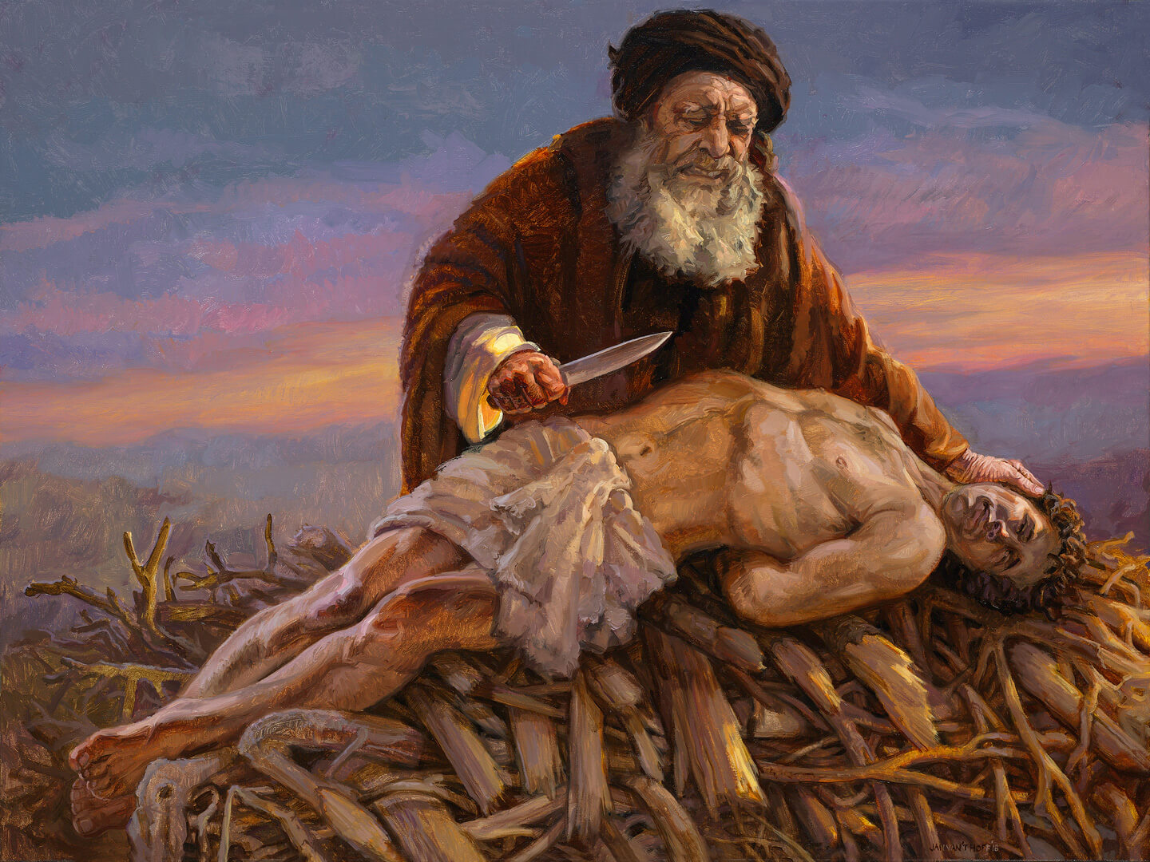
😐😐บททดสอบความเชื่อในอับราฮัม ปฐมกาล22:1-8
¹ต่อมาพระเจ้าทรงทดลองอับราฮัม และตรัสกับท่านว่า “อับราฮัม” ท่านทูลว่า “ข้าพระองค์อยู่ที่นี่” ²พระองค์ตรัสว่า “จงพาบุตรของเจ้าคืออิสอัค บุตรคนเดียวของเจ้าผู้ที่เจ้ารัก ไปยังดินแดนโมริยาห์ และถวายเขาที่นั่นเป็นเครื่องบูชา บนภูเขาลูกหนึ่งซึ่งเราจะบอกแก่เจ้า” ³อับราฮัมจึงลุกขึ้นแต่เช้ามืด ผูกอานลาของท่านพาคนใช้หนุ่มไปกับท่านด้วยสองคนกับอิสอัคบุตรของท่าน ท่านตัดฟืนสำหรับเครื่องบูชา แล้วเดินทางไปยังที่ซึ่งพระเจ้าทรงบอกแก่ท่าน ⁴พอถึงวันที่สามอับราฮัมเงยหน้าขึ้นมองเห็นที่นั้นแต่ไกล ⁵อับราฮัมจึงพูดกับคนใช้ทั้งสองของท่านว่า “อยู่กับลาที่นี่เถิด เรากับลูกจะเดินไปที่โน้นนมัสการพระเจ้า แล้วจะกลับมาหาพวกเจ้า” ⁶อับราฮัมเอาฟืนสำหรับเครื่องบูชาใส่บ่าอิสอัคบุตรชาย มือถือไฟและมีด แล้วพ่อลูกไปด้วยกัน ⁷อิสอัคพูดกับอับราฮัมบิดาว่า “พ่อ” และท่านตอบว่า “ลูกเอ๋ย พ่ออยู่นี่” ลูกจึงว่า “นี่ไฟและฟืน แต่ลูกแกะสำหรับเครื่องบูชาอยู่ที่ไหน?” ⁸อับราฮัมตอบว่า “ลูกเอ๋ย พระเจ้าจะทรงจัดหาลูกแกะสำหรับพระองค์เองเป็นเครื่องบูชา”
ทั้งสองก็เดินต่อไปด้วยกัน

Slide 20
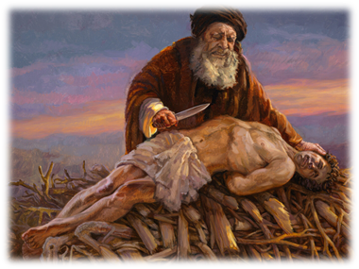
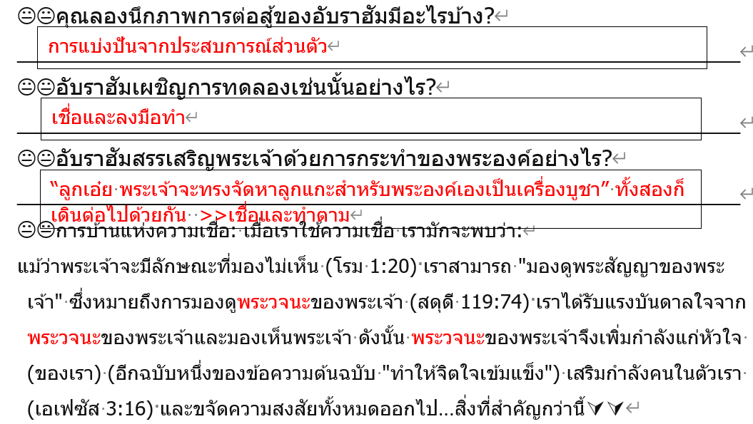
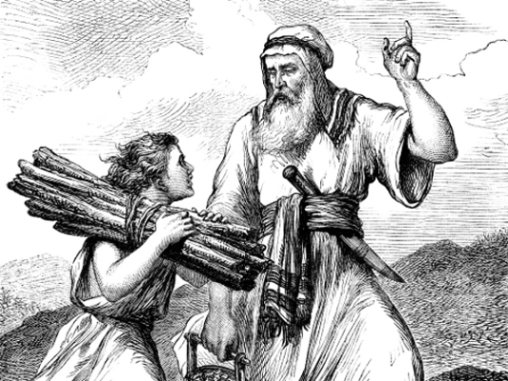

Slide 21
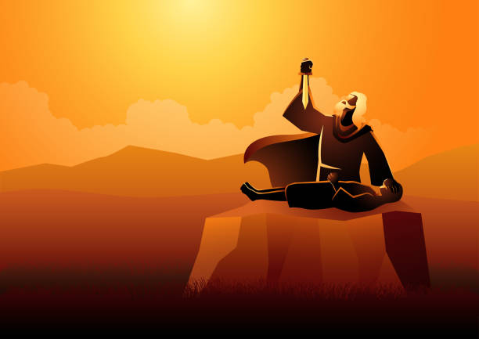
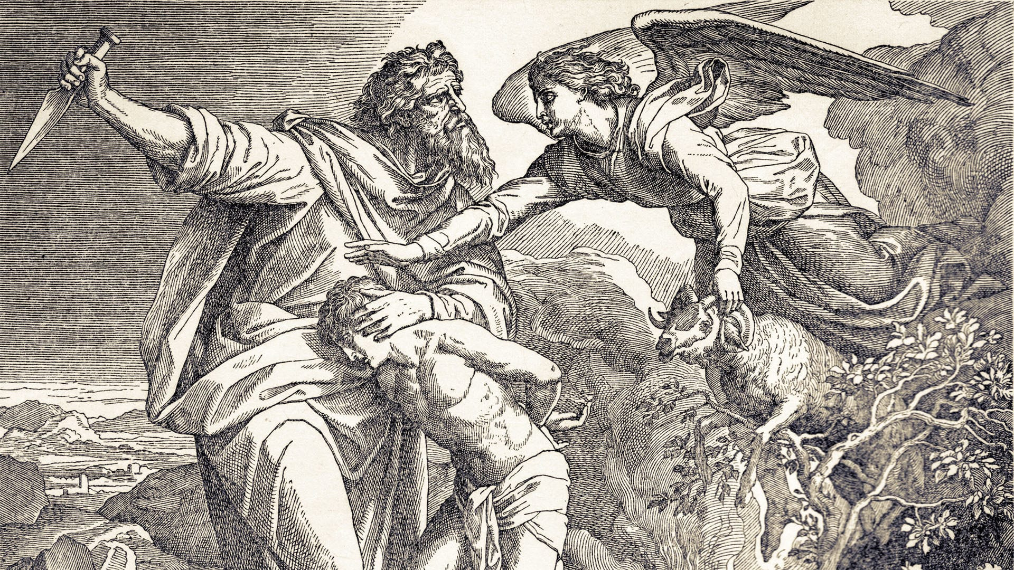
²²ด้วยเหตุนี้เอง พระองค์ทรงถือว่าท่านเป็นคนชอบธรรม
“ทรงถือว่าท่านเป็นคนชอบธรรม”>>นับเป็นความชอบธรรมของเขา (เพื่อให้เขาเป็นคนชอบธรรมโดยการจัดเตรียมของพระเจ้า)

Slide 22
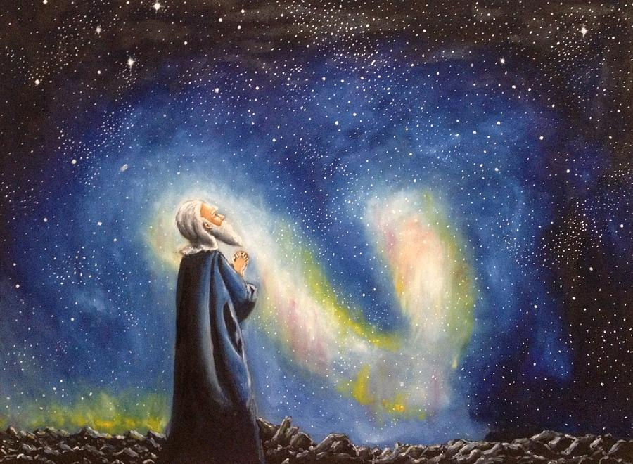
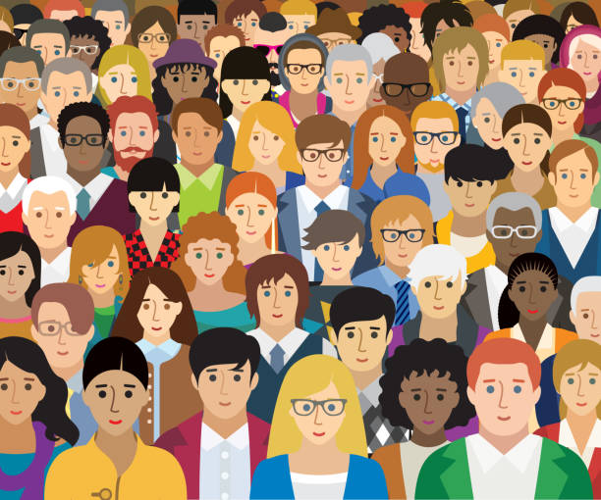
²³แต่ข้อความว่า “ทรงถือว่าท่านเป็นคนชอบธรรม” นั้น ไม่ได้เขียนไว้สำหรับท่านแต่ผู้เดียว
😐😐ความชอบธรรมโดยความเชื่อไม่เพียงใช้กับอับราฮัมเท่านั้น แต่ยังใช้ได้กับทุกคนที่มีความเชื่อเช่นเดียวกับท่านด้วย (ข้อ 24)

Slide 23

²⁴แต่สำหรับเราด้วย ที่ทรงถือว่าเราเป็นคนชอบธรรม คือเราที่เชื่อในพระองค์ผู้ทรงให้พระเยซูองค์พระผู้เป็นเจ้าของเราเป็นขึ้นจากความตาย
😐😐 “เราที่เชื่อในพระองค์ผู้ทรงให้พระเยซูองค์พระผู้เป็นเจ้าของเราเป็นขึ้นจากความตาย” ความเชื่อนั้นมีความหมาย ๒ รายการหลัก:
1. เชื่อในพระเยซูเจ้าและตายเพื่อเรา >> พ้นจากการสาปแช่งของบาปและความตาย
2. เชื่อว่าพระองค์ทรงเป็นขึ้นมาเพื่อเราเช่นกัน >>ได้ชีวิตที่ฟื้นคืนชีพ (ชีวิตใหม่)
😐😐สำหรับฉัน สิ่งสำคัญที่สุดของการฟื้นคืนพระชนม์ของพระคริสต์คือ:

Slide 24
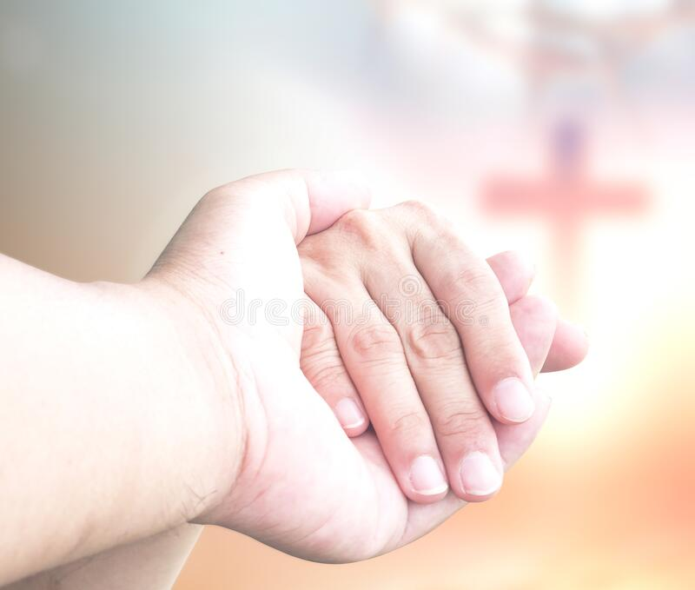
²⁵คือพระเยซูผู้ทรงถูกมอบให้ถึงความตาย เพราะการล่วงละเมิดของเรา คือผู้ที่พระเจ้าทรงให้เป็นขึ้นเพื่อให้เราเป็นคนชอบธรรม
😐😐พระเยซูถูกตรึงที่กางเขน หลั่งโลหิตและสิ้นพระชนม์ในมือมนุษย์(ทหารโรมันและคนบาปทั้งหลาย)เพื่อแบกรับการล่วงละเมิดและบาปของเรา (อิสยาห์ 53: 5-6; 1 เปโตร 2:24) สนองความต้องการอันชอบธรรมของพระเจ้าและแก้ปัญหาความยากลำบากในการถูกพิพากษาลงโทษของเราในพระเจ้า

Slide 25
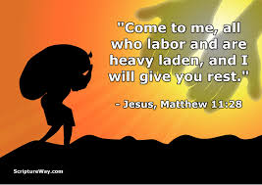
ถ้าพระเยซูไม่ทรงเป็นขึ้นมาจากความตาย เราก็จะไม่มีการฟื้นคืนชีพ (กิจการ 17:31) เพื่อพิสูจน์ว่าการสิ้นพระชนม์ของพระองค์ได้ตรงตามข้อกำหนดอันชอบธรรมของพระเจ้า เมื่อก่อนเราไม่แน่ใจว่าพระเจ้ายอมรับเราหรือไม่ แต่ตอนนี้เพราะพระองค์ได้ฟื้นคืนพระชนม์แล้ว เราแน่ใจได้ว่าทุกคนที่อยู่ในพระคริสต์ก็จะได้รับสถานะแห่งความชอบธรรม (กาลาเทีย 2:16) และฟื้นชีวิตใหม่ได้ (1 เปโตร 1:3; โรม 5:18)
😐😐ข้อเตือนใจของเปาโลแก่บรรดาผู้ถูกทำให้ชอบธรรม
เอเฟซัส 4:1
เพราะฉะนั้น ข้าพเจ้าผู้เป็นนักโทษโดยเห็นแก่องค์พระผู้เป็นเจ้า ขอวิงวอน พวกท่านให้ดำเนินชีวิต
สมกับการทรงเรียกที่ท่านได้รับการทรงเรียกมานั้น

